Slide 1



Internationalisation

Slide 2
Sommaire
Méthodologie 1/2
Méthodologie 2/2
Matrice des corrélations des variables
ACP \ Récupération des données à 80%
Cercle des corrélations des variables \ Projection
Projection des pays sur les plans factoriels
Rappel des deux méthodes CAH\K-means
CAH \ Méthode de silhouette
CAH \ Dendrogram
CAH \ Heatmap
Projection sur les plans factoriels \ CAH
K-means \ Méthode de silhouette
K-means \ heatmap
Projection sur les plans factoriels \ K-means
Comparaison de la CAH\K-means
Heatmap du cluster choisie
Représentation du cluster \ Carte du monde

Slide 3

Méthodologie 1/2
« Read_csv » des 3 bases : disponibilité alimentaire, population 2018 et sécurité alimentaire
Importation des librairies
- Filtre pour récupérer la « volaille »
- Suppression des colonnes inutiles
- Elimination des doublons
- Création d’un pivot pour obtenir + de variables
Importation des librairies import numpy as np
import pandas as pd
import matplotlib.pyplot as plt
import scipy.stats as st
import seaborn as sns
from scipy.cluster.hierarchy import dendrogram, linkage, fcluster
from sklearn.cluster import KMeans
- Filtre pour l’année 2017
- Suppression des colonnes inutiles
- Conversion effectué *1000
- Suppression des colonnes inutiles
- Renommage et remplacement des anomalies
- Filtre pour l’année 2017
- Remplacement des Nan par 0
- Création d’un pivot
Nettoyage et préparation

Slide 4
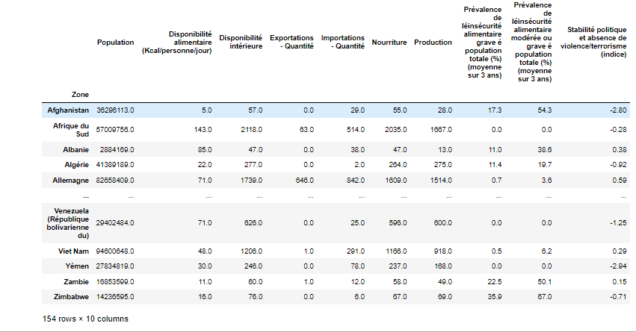
Méthodologie 2/2
Jointure utilisé : base=pd.merge(base,securité_alimentaire_pivot, left_on="Zone", right_on="Zone")
Utilisation de la fonction log sur toute les variables pour le nettoyage des « outliers »
Deux jointures sont effectué sur la variable « Zone ». L’ensembles des données des bases lors de la jointure sont préservé.
Base final

Slide 5
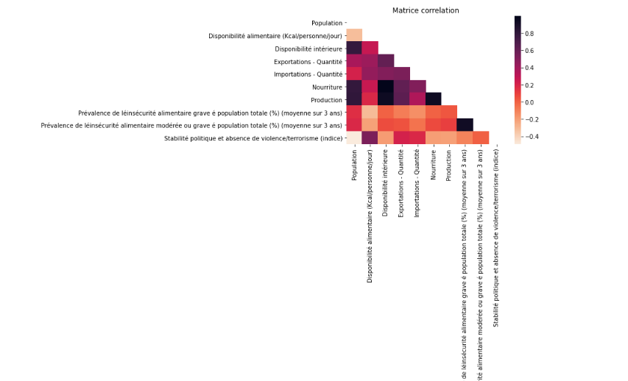
Matrice des corrélations
La matrice nous indique la corrélations entre les variable de notre base final.
Plus la corrélation est forte plus la couleur est foncé et se rapproche de la valeur 1.

Slide 6
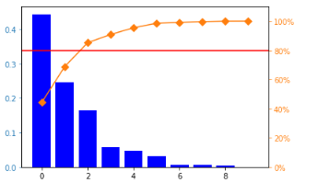
ACP \ Récupération des données à 80%
Préparation des données : Utilisation d’un transformateur et réduction des données
Utilisation du modèle PCA sur les données de la base final
Recherche de la variance expliqué \ modèle de « Pareto »
On peut voir à se stade qu’au delà de 3 variable il y a plus de 80% de la variance expliqué.
Les 3 premières variables de notre base suffisent pour garder l’ensemble de l’information.

Slide 7
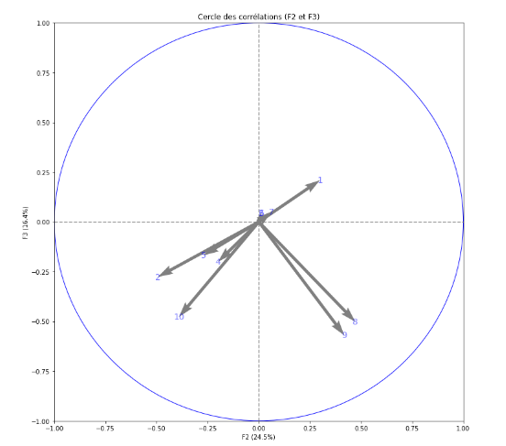
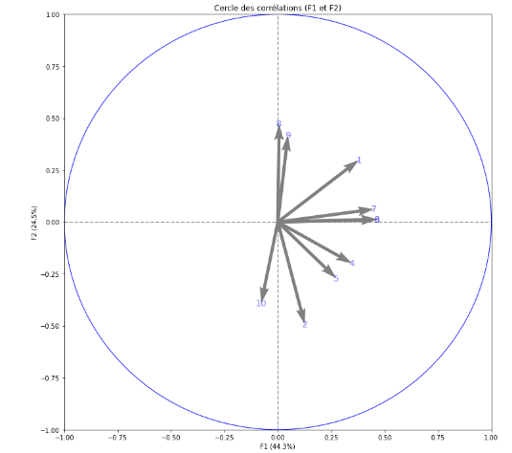
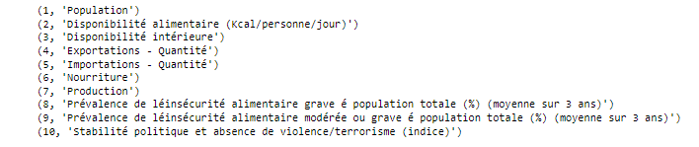
Cercle des corrélations des variables \ Projection
Légendes des variables

Slide 8
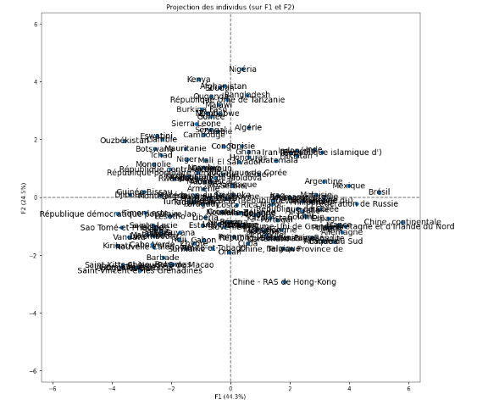
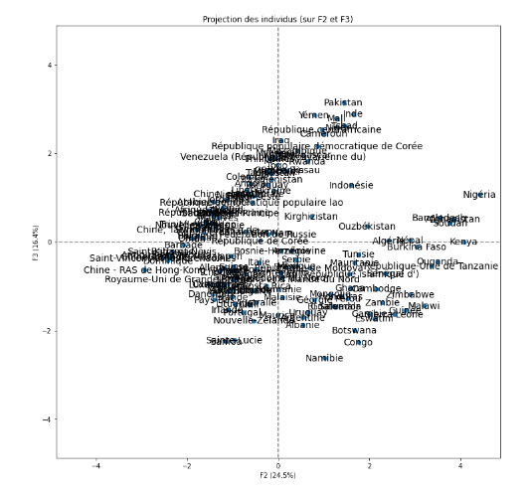
Projection des pays sur les plans factoriels

Slide 9

Rappel des deux méthodes CAH\K-means
CAH : La classification ascendante hiérarchique est une méthode de regroupement
On travaille à partir des dissimilarités entre les pays que l'on veut regrouper. On peut donc choisir ensuite le type de dissimilarité adapté qui sont étudié et à la nature de leurs données.
K-means : C’est l’un des algorithmes de clustering les plus répandus. Il permet d’analyser un jeu de données caractérisées par un ensemble de descripteurs, afin de regrouper les données “similaires” en groupes.
Dendrogram utilisé \ coef silhouette
Notion de centroïde et de distance appliqué via l’algorithme utilisé \coef Silhouette
Les deux méthodes sont assez similaire.

Slide 10
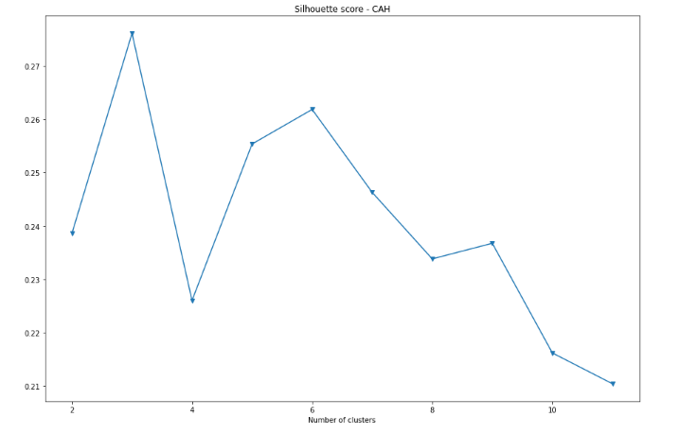
CAH \ Méthode de silhouette
Coefficient de silhouette
Le coefficient de silhouette nous indique le choix des clusters optimal
Argmax = 0,28 pour 3 clusters
L’alternative = 0,26 pour 6 clusters
Le choix de 3 clusters semble être le meilleur.

Slide 11
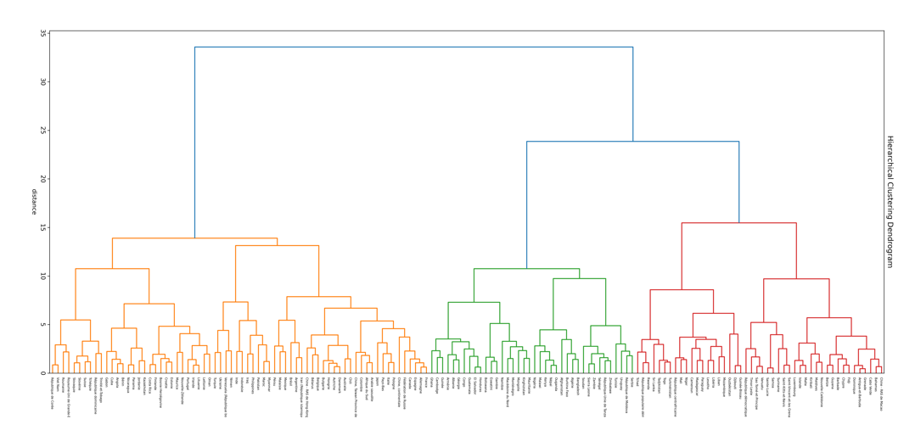
CAH \ Dendrogram
Dendrogram
3 clusters se distingues de par leur couleur sur le dengrogram
Des différences entre les variables sont donc visible parmi les pays. Ces différences ont établie 3 clusters.

Slide 12
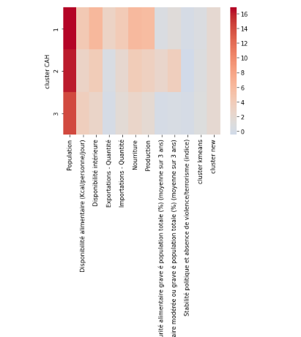
CAH \ Heatmap
Le cluster 1 semble être le plus approprié avec une meilleur importation et une stabilité politique faible.

Slide 13
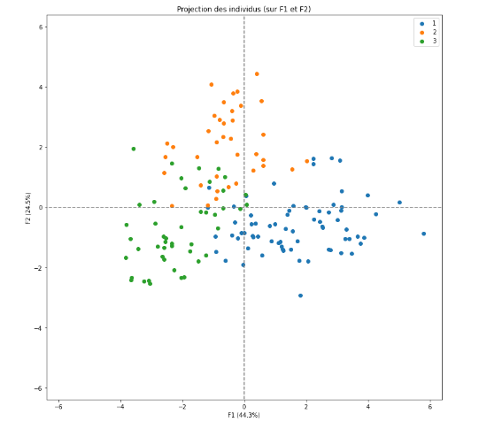
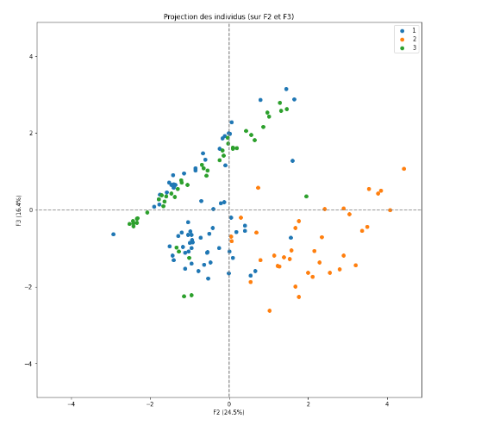
Projection sur les plans factoriels \ CAH

Slide 14
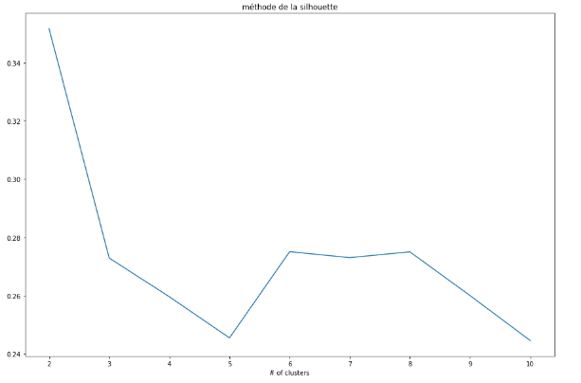
K-means \ Méthode de silhouette
Coefficient de silhouette
Le coefficient de silhouette nous indique le choix de clusters optimal
Argmax = 0,34 pour 2 clusters
L’alternative = 0,27 pour 3 clusters
Le choix des 3 clusters semble être meilleur pour une segmentation comparable avec la CAH.

Slide 15
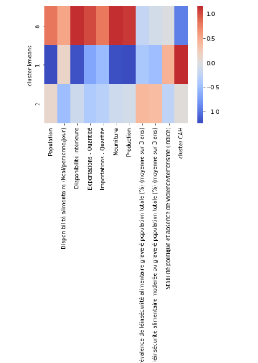
K-means \ heatmap
Le cluster 0 semble être le plus approprié avec une meilleur importation et une stabilité politique plûtot faible.

Slide 16
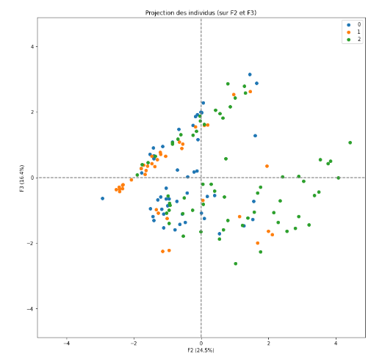
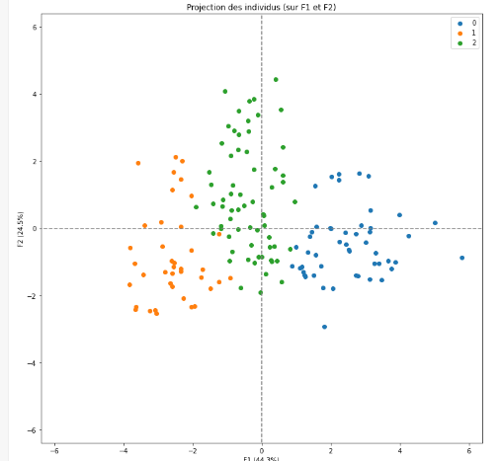
Projection sur les plans factoriels \ K-means

Slide 17
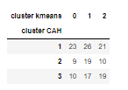
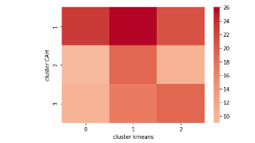

Comparaison de la CAH\K-means
Observation de la correspondances entre les deux variables créer en fonction des deux méthodes
pd.crosstab(base_f["cluster CAH"],base_f["cluster kmeans"])
Le cluster n°1 à été choisie en fonction des heatmap
On peut voir qu’il y a une correspondance entre les clusters des deux méthodes

Slide 18
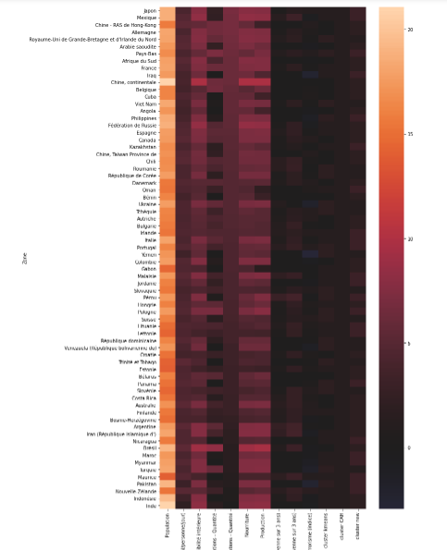
Heatmap du cluster choisie
En fonction du cluster, l’importation et la stabilité politique nous donne de bon indicateur quant aux choix des pays finaux .

Slide 19
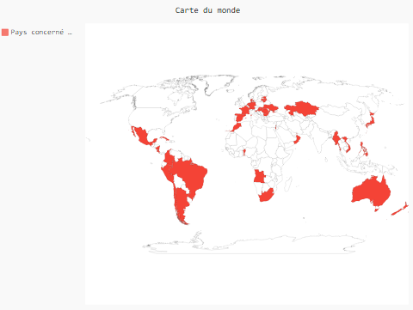
Représentation du cluster \ Carte du monde
Utilisation du module Pygal
Représentation des pays en fonction du cluster retenu.
Top 5
Japon
Mexique
Chine
Allemagne
Royaume-Unis
Nous pouvons voir sur cette carte les pays finaux retenus qu’il faut cibler pour la vente des poulets.

